Slide 1
SIP、次のフィールドへ
SIPropプロジェクト
代表：いまむらのりつな（今村謙之）
©SIProp Project, 2006-2008

Slide 2
次のフィールド

Slide 3



Webエンジニアの意見
Webアプリエンジニアにとって音声は聖域
電話とWebのすれ違い
  プロトコル
    ステートレスなHTTPとステートフルなSIP
  アプリケーション
    CTI（Computer Telephony Integration）は、プロダクトとして完成されすぎ。
  エンジニア
    「それ、ベストエフォート？」
    「SIPって音質どーなんすか？」

Slide 4
Webエンジニアが求めること
どうすれば電話とWebは融合できるのか
もっとオープンに、もっと自由に可能性を追求するためのプラットフォームが必要
プラットフォームに求められること
  リーチが長いこと
  標準的な手法であること
  コネクティビティが高いこと

Slide 5
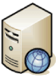
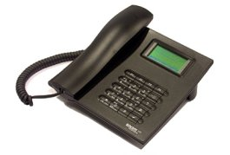
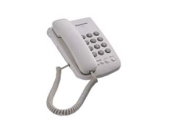

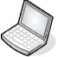
雷電
COMET＋SIProp＋ServiceMix
Asterisk
SIProp
④ルーティング
⑤着信
③電話
⑤プロトコル
ハンドリング
⑥イベント
ジェネレート
⑨イベント通知
①接続
COMET
SIProp
Binding
②保持
⑧イベント通知
ServiceMix
⑦イベントプロセッシング

Slide 6
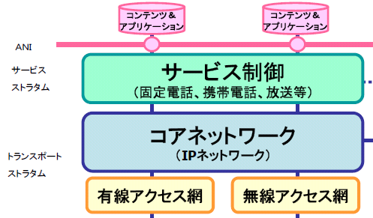
雷電の裏事情
某社の某ネットワーク
  承認が必要？
  利用料が必要？
⇒ 個人やベンチャーが扱えるバージョン
雷電
  コンテンツ
  アプリケーションサーバ
HOTARU
  サービス制御
出典：沖電気 千村様公開プレゼン資料より

Slide 7
次のフィールド ＝ NGN

Slide 8
さらに、次のフィールドへ

Slide 9

ネットワーク帯域は無制限？
YES
  歴史による証明
    ムーアの法則の保持
    ネットワークの進化自体
      必要であれば、お金が投じられ、発展する
NO
  固定ノード前提
    無線移動ノードが増える
  大量のショートパケットは処理しにくい
    RFIDのようなセンサーノードが増える
  バックボーンの不足
    ニコニコ動画で、日本のバックボーンの20％
Notes:
クラウドコンピューティングの世界となるという話と繋げる。
全てのデータや処理は、雲の向う側という世界。
上記が、『YES』であれば、それは成り立つと思われる。
で、個人的には、『YES』と思う。

Slide 10
サーバ集中が、イヤな理由
サーバ集中(クラウド化)の問題点
  サービス拡大時に膨大な投資が必要
    ニコニコ動画が回線代
  サービス提供の元締めだけが儲かる
    広告など
  『Googleさんに買ってもらえばいい』論調
    大資本に勝てないことの裏返し
個人やベンチャーに、勝ち目がない戦い
  個人でも、発信出来ることが、インターネットじゃなかったの！？

Slide 11
新しく台頭してくるノード
無線端末
  移動し、且つ、人間が肌身離さず持っている
センサー
  無数に存在し、人間やリアルの情報をデジタル化する

Slide 12
新しいネットワークの出現
局所的、刹那的なネットワーク(アドホック)
  その場限りで消費してしまう、情報やサービス
    ゲームのすれ違い通信
  クライアント同士でのサービス提供
    クライアント端末がサービス提供者(サーバ)になる
必要となるモノ
  ユビキタスソーシャルグラフ
    バーミッション管理、セッション管理
      Next SIP
Notes:
これを実現するモノとして、Androidが面白いのではないか？

Slide 13
新しい領域の出現
ケータイするデバイス
  センサーやスピーカー、バイブレーション
    物理的な入出力を持ち、物理情報をデジタル化できる
  肌身離さず持っている
    人間をリアルタイムに把握できる
リアル領域との橋渡し
  人間(リアル)の情報を、デジタル(バーチャル)化
    ハードとソフトの融合と言っても良い

Slide 14
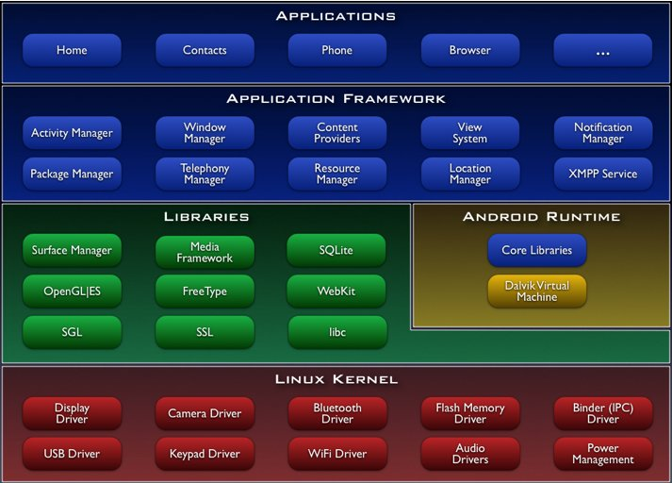
参考資料 1/2
Androidとは？
  母体
    「Open Handset Alliance」（オープン・ハンドセット・アライアンス）
      ほとんど、Googleさん

Slide 15
参考資料 2/2
Androidの適用分野
  スマートフォン、携帯ゲーム機
    Windows Mobile や iPhone(iPod touch) の世界
      サービス
      ユーザエクスペリエンス
  低価格携帯電話
    世界レベルで携帯電話が普及する世界
      丸山先生の資料参照のこと
  家電向けプラットホーム
    本格的に無線デバイスがPC化する世界
      プラットホームの統一化
      台数の桁が違う

Slide 16
さらに、次フィールド ＝ NsGN
（移動し、無数に存在する端末の世界）
NGNとNwGNの中間
(Nとwの中間のアルファベット）

Slide 17
ご静聴ありがとうございました。
<(_ _)>
http://www.siprop.org/
Blog: http://noritsuna.siprop.org/

